Slide 1
ソースファイル群の類似性を用いた ソフトウェア再利用元の推定
井上研究室 M2
坂口 雄亮

Slide 2
ソフトウェアの再利用
ソフトウェア開発において既存ソフトウェアの再利用が盛んに行われる
開発コストの削減
C 言語でのソフトウェア開発では，既存ソフトウェアのソースコードをコピーして再利用することが多い
開発中ソフトウェアに合わせて再利用したソースコードの変更などが移動が行われる
Java ではバイナリファイルの再利用が一般的
再利用した
ソフトウェア
ソースコード変更
開発中 ソフトウェア
Notes:
ソフトウェア開発において、既存ソフトウェアの再利用が開発コストの削減のために盛ん行われます
Javaでは，バイナリファイルを再使用しますが，C言語ではソースコードをコピーし開発中ソフトウェアに合わせてソースコードの変更などが行われる場合があります

Slide 3
再利用ソフトウェアの更新問題
再利用したソフトウェアにバグや脆弱性が見つかり修正された場合，速やかにアップデートを行わなければいけない
単純に更新されたファイルを取り込むと，更新内容が競合する可能性がある
多くのプロジェクトが脆弱性を持つ OSS のコードを利用しているという調査[1]
約20%のプロジェクトで再利用しているOSSのバージョンに関する情報が失われている
再利用元（ソフトウェアとバージョン）を 知る必要がある．
[1]Pei Xia, Makoto Matsushita, Norihiro Yoshida, and Katsuro Inoue. "Studying Reuse of Out-dated Third-party Code in Open Source Projects." コンピュータソフトウェア 30.4 (2013): pp.98-104.
Notes:
再利用ソフトウェアにバグや脆弱性が見つかり修正された場合，すみやかにアップデートを行わなければなりません
しかし、単純に更新されたファイルを取り込むと、独自に変更した部分と競合する可能性があります
また，多くのプロジェクトで脆弱性をもつOSSを再利用し，20％のプロジェクトで再利用しているソフトウェアのバージョンに関する情報が失われているという調査があります．
そのため再利用しているソフトウェアを安全にアップデートするためには，再利用元を知る必要があります。

Slide 4
ソースファイルの内容による再利用元の検索
バージョンを検出するツール[2]
入力ファイルを与えると，指定リポジトリ内で最も類似するファイルを再利用元バージョンとして出力する
再利用元ライブラリを知っている必要がある
LSH アルゴリズムを利用した高速検索手法[3]
複数のソフトウェアのファイル情報を格納したデータベースを構築
入力：検索対象となるソースファイル１つ
出力：類似するファイルと類似度の推定値
再利用したソースファイルの再利用元を検出
[2]Naohiro Kawamitsu, Takashi Ishio, Tetsuya Kanda, Raula Gaikovina Kula, Coen De Roover, and Katsuro Inoue. Identifying source code reuse across repositories using LCS-based source code similarity. In Proceedings of the 14th International Working Conference on Source Code Analysis and Manipulation, pp. 305-314, 2014.
[3]川満 直弘, 石尾 隆, 井上 克郎
LSHアルゴリズムを利用した類似ソースコードの検索
情報処理学会研究報告, Vol.2016-SE-191, 2016.
Notes:
ソースファイルに基づいて、再利用元を検索する既存手法に説明します。
ファイルを入力として与えると，指定したリポジトリ内で最も類似するファイルを再利用元バーションとして出力する既存研究があります．
しかし，あらかじめ再利用しているソフトウェアを知っている必要性があります．
次に，Locality-SensitiveーHashingアルゴリズムを利用した高速検索手法があります．
これはあらかじめ，複数ソフトウェアのファイル情報を格納したデータベースを構築し，クエリとしてファイルを1つ入力すると，類似するファイルとその類似度の推定値を出力します．
今回の手法では、この手法をベースにしています。

Slide 5
高速検索手法[3]の概要図
データベース
入力：ソースファイル
・・・
ソフトウェア | ソースファイル
X | a
システム
ソフトウェア | ソースファイル | 類似度の推定値
X - 1.0 | a | 0.96
X - 2.0 | a | 0.97
X - 3.0 | a | 0.99
X - 4.0 | a | 0.97
X - 5.0 | a | 0.9
出力：検索結果
Notes:
高速検索手法を概要図で簡単に説明します．
入力としてソースファイルを1つ与えると、DB内の類似ファイルを高速に検索し、その類似するソースファイルとその類似度のリストが出力されます。
この例ではソフトウェアXのaというファイルが，ソフトウェアXのバージョン1から5のソースファイルaと各類似度の推定値で類似しているということを表しています．
この結果からXのバージョン3が再利用元と推定できます．

Slide 6
提案手法
複数ファイルの検索結果から得られたソースファイル群を用いて，再利用したソフトウェアの再利用元を推定する手法を提案
入力：再利用したソフトウェアのソースファイル集合
出力：類似するソースファイルを持つソフトウェアのリスト
類似度の順に並べ替え順位をつけたリスト
Notes:
それでは、提案手法について説明します。
複数ファイルの検索結果から得られたソースファイル群を用いて，再利用したソフトウェアの再利用元を推定する手法を提案します．
本研究におけるソフトウェアはソースファイルの集合を表します．
手法の入力は，再利用したソフトウェアのソースファイル集合で
出力は入力集合と類似するソースファイルをもつソフトウェアが，類似する順に並んだリストです

Slide 7
1.複数ファイルの検索
再利用したソフトウェアの各ソースファイルに対して検索を行い，結果をソフトウェア別にまとめる．
データベース
ソフトウェア : X
a
b
・・・
c
システム
Notes:
手法は3ステップで構成されます．
ステップ１で、再利用したソフトウェアの各ソースファイルを入力し類似ソースファイルを検索し，結果をソフトウェア別にまとめます．
本手法では類似ソースファイル検索後，真の類似値を計算しその閾値を0.8としました．類似度はジャッカード係数を利用しています．

Slide 8
1.複数ファイルの検索
再利用したソフトウェアの各ソースファイルに対して検索を行い，結果をソフトウェア別にまとめる．
データベース
ソフトウェア : X
a
b
・・・
c
a
システム
X |  | X - 1.0 | X - 2.0 | X - 3.0 | X - 4.0 | X - 5.0
a |  | 0.96 | 0.97 | 0.99 | 0.97 | 0.9
Notes:
手法を例を用いて説明します．
ソフトウェアXのソースファイル集合を入力し，1ファイルずつ検索します．
まずソースファイルaの類似ファイルを検索します．そして得られた類似ファイルを持つソフトウェア別にまとめリストを作ります．
このリストは入力ソフトウェアのaと，ソフトウェアXのバージョン1の類似ファイルは類似度0.96で類似しているとよみます．

Slide 9
1.複数ファイルの検索
再利用したソフトウェアの各ソースファイルに対して検索を行い，結果をソフトウェア別にまとめる．
データベース
ソフトウェア : X
a
b
・・・
c
b
システム
X |  | X - 1.0 | X - 2.0 | X - 3.0 | X - 4.0 | X - 5.0
a |  | 0.96 | 0.97 | 0.99 | 0.97 | 0.9
b |  | 0.99 | 0.99 | 0.98 | 0.98 | 0.9
Notes:
bも同様に検索しソフトウェア別にまとめてリストを更新していきます．

Slide 10
1.複数ファイルの検索
再利用したソフトウェアの各ソースファイルに対して検索を行い，結果をソフトウェア別にまとめる．
データベース
ソフトウェア : X
a
b
・・・
c
c
システム
X |  | X - 1.0 | X - 2.0 | X - 3.0 | X - 4.0 | X - 5.0
a |  | 0.96 | 0.97 | 0.99 | 0.97 | 0.9
b |  | 0.99 | 0.99 | 0.98 | 0.98 | 0.9
c |  | 0 | 0.97 | 0.99 | 0.98 | 0
Notes:
同様にcについても検索，リストの更新を行います．
類似ソースファイルが見つからない場合は，類似度0としてリストに追加します．

Slide 11
1.(再利用元)候補ソフトウェア
類似ファイルを持つソフトウェア
各ファイルの類似度をベクトルとしてもつ
例： X - 1.0 = (0.96, 0.99, 0)
X |  | X - 1.0 | X - 2.0 | X - 3.0 | X - 4.0 | X - 5.0
a |  | 0.96 | 0.97 | 0.99 | 0.97 | 0.9
b |  | 0.99 | 0.99 | 0.98 | 0.98 | 0.9
c |  | 0 | 0.97 | 0.99 | 0.98 | 0
Notes:
全てのソースファイルの検索を終えたリストがこの表になります．
本手法では，枠で囲ったソフトウェアが再利用元である可能性がある候補ソフトウェアと呼び，各ファイルの類似度をベクトルとしてもちます．
類似しているソースファイルを1つでも持てば候補ソフトウェアとなり，候補ソフトウェアが大量となる可能性があります．

Slide 12
2.順序関係を定義
より多くのファイルを高い類似度で含むように候補ソフトウェア間に順序関係を定義
候補ソフトウェア S1, S2において，$∀i; {S1}_{i}≧{S2}_{i}⇔S1≧S2$
X |  | X - 3.0 | ≧ | X - 4.0
a |  | 0.99 | ≧ | 0.97
b |  | 0.98 | ＝ | 0.98
c |  | 0.99 | ≧ | 0.98
X |  | X - 1.0 |  | X - 4.0
a |  | 0.96 | ≦ | 0.97
b |  | 0.99 | ≧ | 0.98
c |  | 0 | ≦ | 0.98
順序関係は成り立たない
Notes:
そこでステップ2では，候補ソフトウェアを絞り込みます．
より多くのファイルを高い類似度で含むように候補ソフトウェア間に順序関係を定義します．
定義は，候補ソフトウェアS1,S2において，すべての入力ソースファイルについてS2よりもS1のほうが類似度が高いソースファイルを保有する，
すなわち全ての i についてS1 i ≧ S2 i が成り立つ時，S1が再利用元ソフトウェアである可能性が高いとし，S1 ≧ S2 とします．
左の例は、ソフトウェアXのバージョン3のすべてのファイルの類似度が、バージョン4よりも大きいためバージョン3≧バージョン4となります．
右の例は、ベクトルの大小が混在しているため順序関係が成り立ちません．

Slide 13
2.(再利用元)有力ソフトウェア
半順序集合から，有向非巡回グラフを生成
候補ソフトウェアをノードとみなす
有力ソフトウェア
グラフの極大元を再利用元である可能性が高いとして抽出
順序関係が成立しない
有力ソフトウェア
X - 2.0
X - 1.0
X - 5.0
X - 3.0
X - 4.0
Notes:
得られた半順序関係から候補ソフトウェアをノードとみなし有向非巡回グラフを生成します．
ここで，グラフの極大元，つまり，ほかのどのソフトウェアにも負けていないソフトウェアを
再利用元である可能性が高いとして有力ソフトウェアとします．
有力ソフトウェア同士は順序関係が成立しません．
例では，このようなグラフが生成され，有力ソフトウェアはXのバージョン2と3になります．

Slide 14
3. 順位付け(1/2)
有力ソフトウェアと入力ソースファイル集合間に距離を定義して順位付け
距離が短いほど再利用元ソフトウェアである可能性が高いとして，有力ソフトウェアを距離が短い順に順位付け
$$d(P,Q)= \sum_{i=1}^{n}{\left|p_{i} −q_{i}\right|}$$
マンハッタン距離 ：
X |  | X - 2.0 | X - 3.0
a | 1.0 | 0.97 | 0.99
b | 1.0 | 0.99 | 0.98
c | 1.0 | 0.97 | 0.99
 | X - 2.0 | X - 3.0
距離 | 0.07 | 0.04
X - 3.0 が短いため X - 3.0, X - 2.0 の順で順位付け
Notes:
ステップ3は，ソフトウェアを入力ソースファイル集合に類似するように順位付けを行います．
有力ソフトウェア同時では順序関係が成り立たないため，各有力ソフトウェアと入力ソースファイル集合の距離を用いて順位付けします．
距離はマンハッタン距離を用います．
マンハッタン距離は2つのn次元ベクトルP，Qの距離は，対応する各要素の差の総和と定義されこの式のようになります．
例の有力ソフトウェアXのバージョン2，3と入力ソースファイル集合の距離は，それぞれ0.07，0.04となり，
Xのバージョン3が短いため，X - 3.0が1位， X - 2.0が2位と順位付けします．

Slide 15
3. 順位付け(2/2)
残りの候補ソフトウェアについては，トポロジカルソートを用いて順位付け
有向辺の情報を満たすようにノードを一列に並べ替え
X - 2.0
X - 1.0
X - 5.0
X - 3.0
X - 4.0
X - 3.0
X - 2.0
X - 1.0
X - 4.0
X - 5.0
Notes:
残りの候補ソフトウェアについては，トポロジカルソートを用いて，有向辺の情報を満たすように並べ替え順位付けします．
例では，バージョン1，4，5の順に順位付けします．

Slide 16
出力
再利用元候補ソフトウェアリストを出力する
X |  | X - 3.0 | X - 2.0 | X - 1.0 | X - 4.0 | X - 5.0
a |  | 0.99 | 0.97 | 0.96 | 0.97 | 0.9
b |  | 0.98 | 0.99 | 0.99 | 0.98 | 0.9
c |  | 0.99 | 0.97 | 0 | 0.98 | 0
Notes:
最後に各候補ソフトウェアの順位になるようにリストを並べ替え出力します．
このリストより手法使用者は，入力ソースファイル集合の再利用もとは，Xのバージョン3であると推定できます．

Slide 17
実験
Mozilla Firefox と Android に手法に適用．
データベース
Debian GNU/Linux 用に配布されたソフトウェア群
ソフトウェアの種類 : 33,496
バージョン違いを含めたソフトウェア総数 : 188,212
ソースファイル数 ： 50,903,100
C/C++, Java を対象
Notes:
手法をJavaで実装し評価を行います．
MozillaFirefoxとAndroidに手法を適用しました．
データベースに登録するファイルは，Debian GNU/Linux 用に配布されたソフトウェア群です．
ソフトウェアの種類は約3万種で，バージョン違いを含めたソフトウェア総数は約19万です．
ソースファイルはc/c++,Javaを対象とし，ソースファイル総数は約5千万です．

Slide 18
評価方法
入力ソフトウェア
対象プロジェクトが再利用しているソフトウェア
バージョン番号がコミットログやファイルに記載されているもの
正解ソフトウェア
DBに登録されている入力ソフトウェアと同名同バージョンのソフトウェア
入力ソフトウェアから得られた候補ソフトウェアリストに 正解ソフトウェアが含まれるか． また，有力ソフトウェアと識別されているか．
正解ソフトウェアが有力ソフトウェアであった場合，順位は第何位か．
Notes:
対象プロジェクトが再利用しているソフトウェアのうちバージョン番号がわかっているものを入力ソフトウェアとします．
それに対する正解として，DBに登録されている入力ソフトウェアと同名同バージョンのソフトウェアを正解ソフトウェアとします．
評価方法1として，各入力ソフトウェアに手法を適用し得られた候補ソフトウェアリストに，正解ソフトウェアが含まれるか．
含まれる場合，正解ソフトウェアは有力ソフトウェアと識別されているかどうかを評価します．
評価方法2として，正解ソフトウェアが有力ソフトウェアであった場合，その順位はどうかを評価します．

Slide 19
1．再利用元ソフトウェアの結果(1/2)
Firefox（入力ソフトウェア 20 件）
正解ソフトウェアが候補ソフトウェアリストに含まれるもの 19件 （95％）
正解ソフトウェアが有力ソフトウェアと識別されるもの 17件 （85％）
Android（入力ソフトウェア 52件）
正解ソフトウェアが候補ソフトウェアリストに含まれるもの 52件 （100％）
正解ソフトウェアが有力ソフトウェアと識別されるもの 49件 （94.2％）
Notes:
まず正解ソフトウェアが手法出力のリストに含まれるどうかを調べました．
Firefoxは，入力ソフトウェアが20件あり，それらの正解ソフトウェアが候補ソフトウェアリストに含まれるものが19件でした．
そのうち正解ソフトウェアが有力ソフトウェアであったものは17件でした．
Androidは，入力ソフトウェアが52件あり，それらの正解ソフトウェア全てが候補ソフトウェアリストに含まれました．
そのうち正解ソフトウェアが有力ソフトウェアであったものは49件でした．

Slide 20
1．再利用元ソフトウェアの結果(2/2)
Firefox の結果の一部
高い確率で正解ソフトウェアが含まれるソフトウェアのリストを得ることが可能
さらに，候補数の大きく減った有力ソフトウェアであるものから推定することが可能
入力ソフトウェア | 候補ソフトウェアリスト に含まれる | 有力ソフトウェアである | 候補ソフトウェア数 | 有力ソフトウェア数
cairo | ✓ | ✓ | 127 | 23
graphite2 | ✓ | ✓ | 30 | 6
gtest | ✓ | ✓ | 688 | 140
libevent | ✓ | ✓ | 494 | 13
libpng | ✓ | ✓ | 154 | 7
libvpx | ✓ |  | 159 | 21
sqlite3 |  |  | 53 | 2
srtp | ✓ |  | 126 | 9
Notes:
Firefoxの結果の一部を示します．
評価1からは高い確率で正解ソフトウェアが含まれるソフトウェアのリストを得ることが可能であるといえます．
また，有力ソフトウェア数は候補ソフトウェア数より大幅に減っており，その中から再利用元を推定することが可能であるといえます．

Slide 21
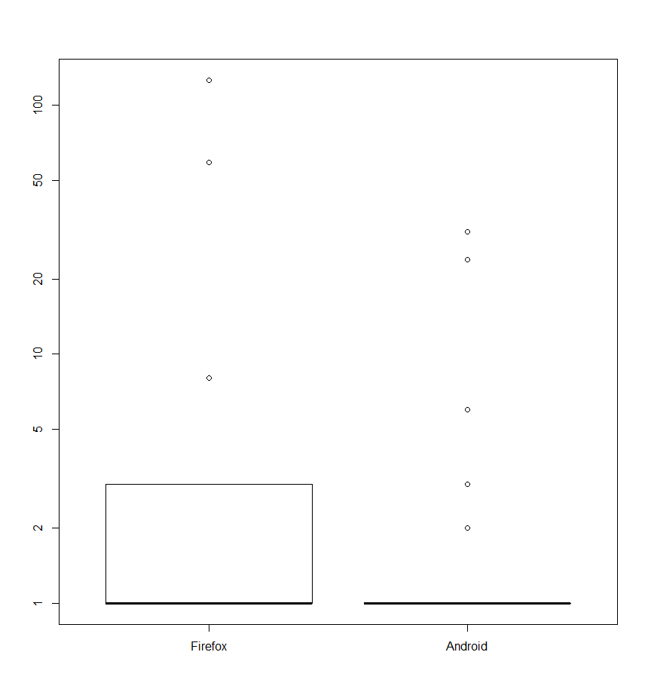
2．順位の評価
Firefox（17件）
11件が第1位
Android（49件）
39件が第1位
正解ソフトウェアは 上位に現れるため， 再利用元の推定が可能
Notes:
次に順位の評価をします．
正解ソフトウェアが有力ソフトウェアであったものについて，その正解ソフトウェアの順位で評価します．
Firefoxでは，17件中第1位となるものが11件でした．
Androidでは，49件中第1位となるものが39件でした．
順位を箱ひげ図で表したのがこの図になります．
これより，正解ソフトウェアは上位に現れるため，再利用元の推定が可能であるといえます．

Slide 22
妥当性への脅威
Debian GNU/Linux プロジェクトから取得したソフトウェアの情報が正しいとは言い切れない
入力ソフトウェアのバージョン番号は正しいとは言い切れない
Notes:
妥当性への脅威は，
Debian GNU/Linuxから取得したソフトウェアの情報が正しいとは言い切れない
ということと
入力ソフトウェアのバージョン番号は手作業で調査したため正しいとは言い切れない
ということが上げられます．

Slide 23
まとめと今後の課題
複数ファイルの類似ファイル検索の結果から得られたソースファイル群を用いて，再利用したソフトウェアの再利用元を推定する手法を提案
手法を2つのプロジェクトに適用し，再利用しているソフトウェアの再利用元を推定することが可能という結果を示した
今後の課題
候補ソフトウェアの総ファイル数，ファイル名などを考慮した更なる絞り込み
再利用したソフトウェアと，再利用元ソフトウェアの比較
Notes:
まとめと今後の課題はこのようになっております．

Slide 25
順序関係
X，Y |  | X - 1.0 | X - 2.0 | X - 3.0 | Y - 1.0 | Y - 2.0
a |  | 0.96 | 0.97 | 0.99 | 0 | 0
b |  | 0.99 | 0.99 | 0.98 | 0 | 0
c |  | 0.95 | 0.97 | 0.99 | 0 | 0
d |  | 0 | 0 | 0 | 0.99 | 1.0
e |  | 0 | 0 | 0 | 0.97 | 0.99
X - 3.0
X - 2.0
X - 1.0
Y - 2.0
Y - 1.0
距離のみ：
順序関係
＋ ： 距離
X - 3.0
X - 2.0
Y - 2.0
X - 1.0
Y - 1.0

Slide 26
有力ソフトウェアにならなかった例
X |  | Z - 1.0 |  | X - 3.0
a |  | 1 |  | 1
b |  | 1 |  | 1
c |  | 1 |  | 1
d |  | 1 | ≧ | 0
独自追加ファイル
ビルド時に生成されるファイル

